Slide 1
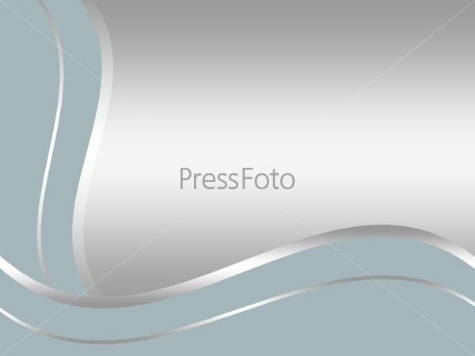
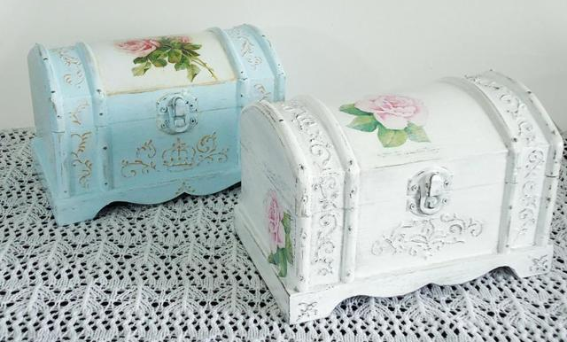
Технологічний процес виготовлення скриньки: опорядження, складання та декорування виробу.
8 клас

Slide 2

Мета уроку
- сформувати в учнів поняття про технологічний процес складання виробу та опорядження деталей виробу, підготовкою до виконання з'єднань; ознайомити зі способами декорування виробу;
- розвивати політехнічний світогляд; точність в роботі;
- виховувати акуратність в роботі, втілювати елементи відповідальної організації праці.

Slide 3
Технологічний процес: опорядження, складання
Опорядження
Основна мета столярної підготовки під прозоре опорядження (лакування) – вирівняти поверхню, знявши нерівності. Остаточно вирівнюють поверхні при столярній обробці шліфувальними шкурками різних розмірів.
Під непрозоре опорядження (фарбування) застосовують грунтування, яке сприяє збільшенню щільності деревини і кращому зчепленню шару фарби з деревиною. Воно полягає в просочуванні поверхневих шарів деревини рідкими складниками-грунтовками, які швидко висихають.
Шпаклювання застосовують тільки при непрозорому опорядженні для вирівнювання і виглажування поверхні.
Складання
Для складання будь-якого виробу важливе значення має точність виготовлення кожного елемента. Точно виготовлені деталі складають у вузли за допомогою столярних з’єднань і клею. Складаючи рамки або коробки, клей наносять на стінки шипів і провушин. Нанесення клею тільки на один бік з’єднувального елемента не забезпечить високої міцності, тому що одна деталь з другою з’єднується не накладанням, а всуванням.

Slide 4
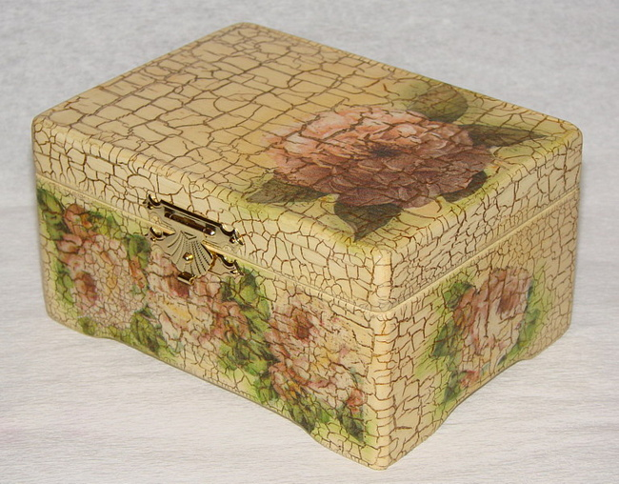
Історичні відомості про виникнення та розвиток декупажу
Декупаж – це мистецтво оздоблення предметів шляхом наклеювання елементів паперу з малюнком.
Ця технологія оздоблення була винайдена в Китаї у XII ст. В Європу цей цікавий метод декорування прийшов у XVII-XVIII ст. разом з лакованими китайськими меблями. Декупажем оздоблювали різні предмети побуту.

Slide 5
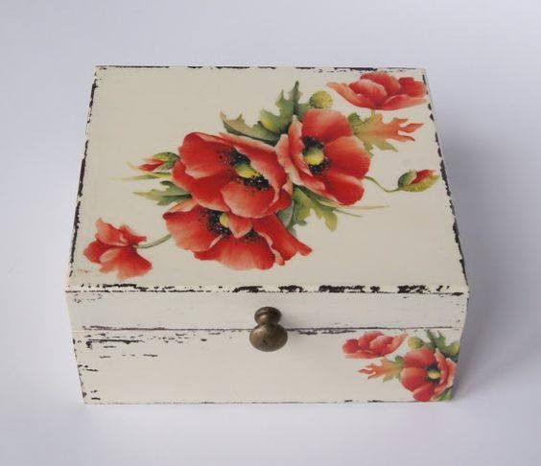
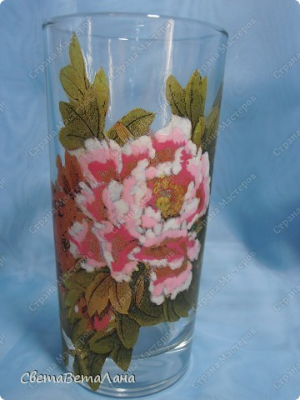
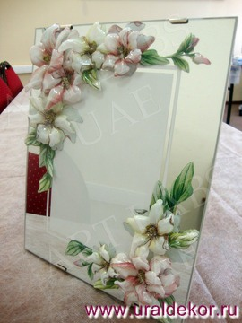
Види декупажу
Прямий декупаж – зображення приклеєне на поверхню предмета. Ще його називають класичним. | Зворотний декупаж- малюнок приклеюється із зворотного боку скляної поверхні зображенням всередину. Застосовується для оздоблення прозорих виробів. | Об’ємний декупаж– використовується об’ємний матеріал (намистини, камені, шкаралупа яєць, деталі з гіпсу та ін.), які приклеюються до основи, обклеюються та розмальовуються.

Slide 6
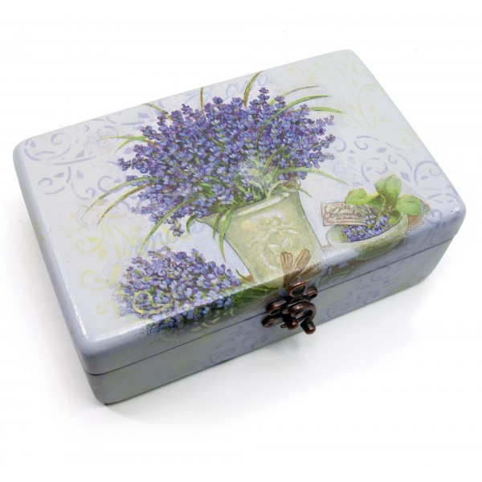
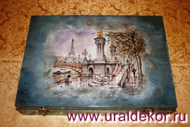
Види декупажу
Художній декупаж – за допомогою різних художніх технік, стираються кордони між папером і фоном. Отримане зображення схоже на ручний розпис.
Декупаж в стилі прованс

Slide 7
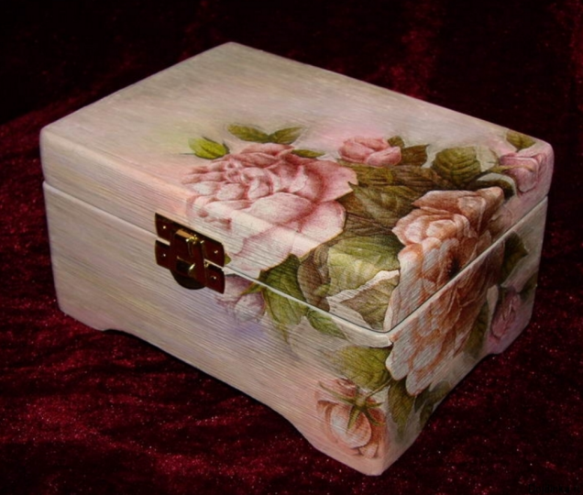
Майбутній виріб
З допомогою паперових серветок можна виконати декор не тільки дерев’яної скриньки, а й шкатулки з різних матеріалів.
У декупажі зображення вирізаються та приклеюються на попередньо проґрунтовану поверхню. Після цього для закріплення виріб покривається лаком.
До заготовок для розпису можна приклеювати пір’ячко, листочки, мереживо, доповнювати їх різноманітним матеріалом.
Дерев’яні скриньки та шкатулки стануть виробами декоративно-ужиткового мистецтва.

Slide 8
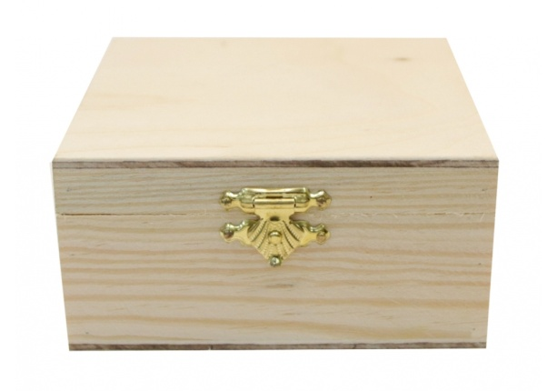
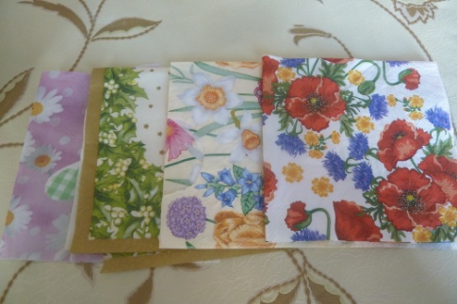
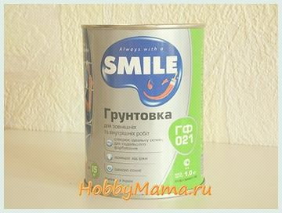
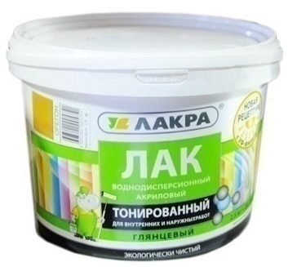
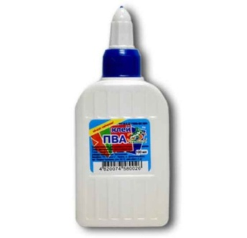
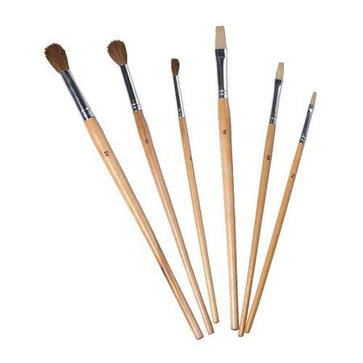
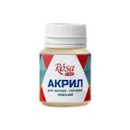
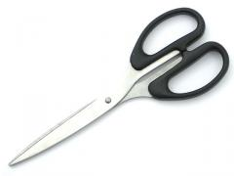
Необхідні матеріали та інструменти
Скринька або шкатулка.
Тришарові паперові серветки
Ґрунтовка акрилова
Акриловий лак
Клей ПВА
Ножиці
Пензлики
Акрилова фарба

Slide 9
Правила безпечної праці та санітарно-гігієнічні вимоги
Обережно та дбайливо поводитися з інструментами та матеріалами, використовувати лише за призначенням.
Передавати ножиці кільцями вперед із зімкнутими лезами.
При роботі с клеєм і лаком, бути уважним, не користуватися вогнем.
Світло під час роботи має падати зліва або спереду.
Працювати в провітрюваному та освітлюваному приміщенні.

Slide 10
Декупаж шкатулки з картону
Крок 1. Пофарбувати коробку для шкатулки акриловою фарбою в 1 або 2 шари. Якщо акрилова суміш буде густою, то слід розбавити її водою.
Крок 2. Поки коробка просохне, вирізаємо з серветки малюнки, наприклад, квіти.
Порада: найзручніше працювати гострими ножицями з короткими лезами (медичні) і манікюрними, що мають дугоподібні кінці.
Крок 3. Коли фарба висохне, приміряти картинки до коробки так, як вони будуть розташовані. Після цього розділити серветку на 3 частини і взяти тільки верхній шар.

Slide 11
Крок 4. Розвести клей ПВА з водою в пропорції 1: 1. Нанести його пензлем поверх одного з зображень від центру до країв. Робити це потрібно швидко, але акуратно, інакше порветься серветка.
Крок 5. Пальцями обережно розрівняти малюнок, усуваючи складки.
Крок 6. Залишками шарів серветки або ватним диском усунути надлишки клею. Таким же способом приклеїти інші малюнки до шкатулкии і дати їм висохнути.
Крок 7. Покрити шкатулку акриловим лаком в три шари і залишити сушитися (не менше трьох годин).

Slide 12
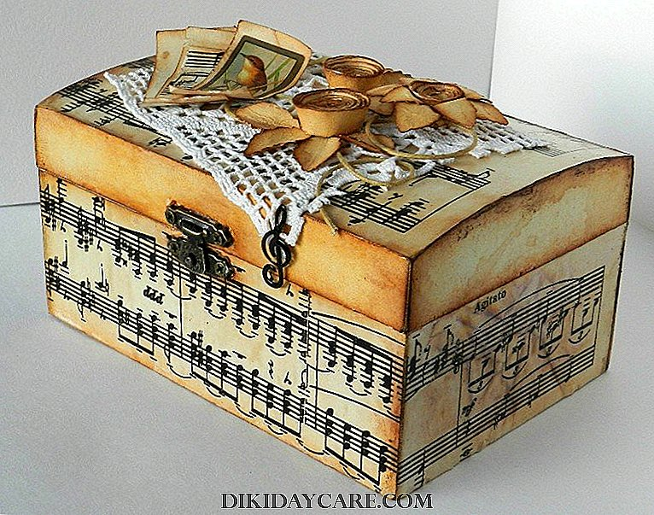
Таким способом роблять декупаж шкатулок з картону. Однак подібна техніка може бути застосована не тільки до паперових виробів, але і до дерев'яних.
Для роботи буде потрібно: коробочка з деревини, дрібна наждачка, грунт, пензлики, акрилові фарби, серветка і клей для декупажу, ножиці, акриловий лак.
Тепер ознайомимося, як правильно виконати декупаж дерев'яної шкатулки.

Slide 13


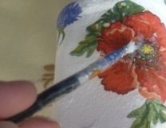
Декупаж дерев’яної скриньки
Крок 1. Відшліфувати скриньку дрібним наждачним папером. Крок 2. Покрити тонким шаром грунтовки. Крок 3. Пофарбувати скриньку акриловою фарбою і дати висохнути.
Крок 4. Поки майбутня шкатулка сохне, вирізати малюнки з серветки. Відокремити верхній шар (той який з малюнком), інші два шари (білі) не потрібні.
Крок 5. Клей нанести на всю поверхню малюнка, акуратно поводити по ньому пензлем, прибираючи зайві складочки (ДУЖЕ акуратно, тому що серветка тонка і легко рветься). Слідкувати, щоб під серветкою не було повітря (виганяти його, якщо утворилися бульбашки).

Slide 14
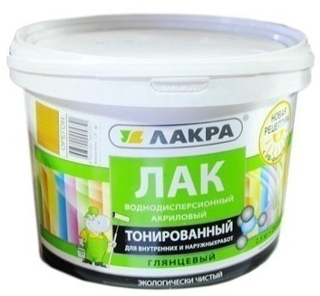
Крок 6. Дати час висохнути нанесеному клею (можна висушити феном).
Крок 7.Покрити акриловим безбарвним лаком.
Наша скринька готова.
Творчих вам успіхів.

Slide 15
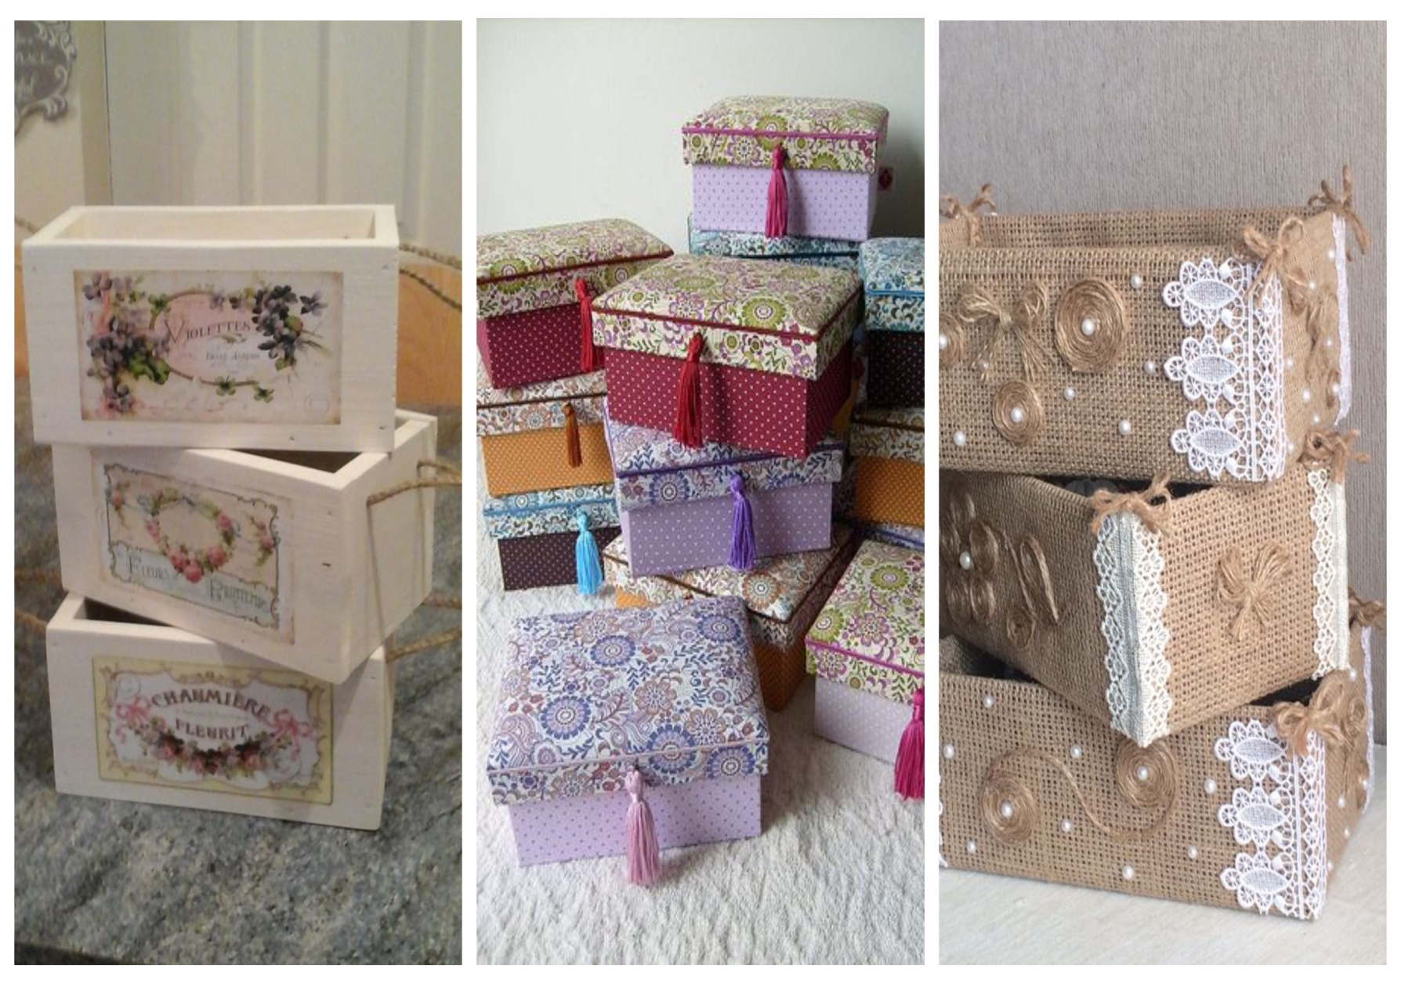
Ідеї декору
Ідеї декору

Slide 16
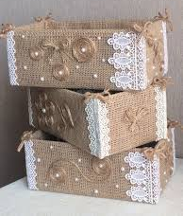
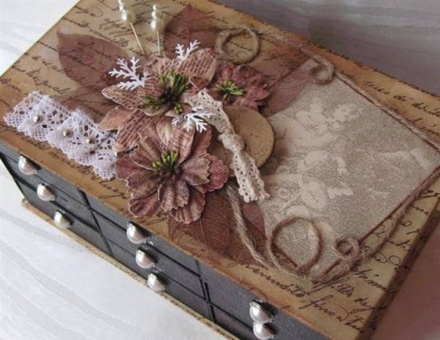
Джут, мереживо, декоративні квіти

Slide 17
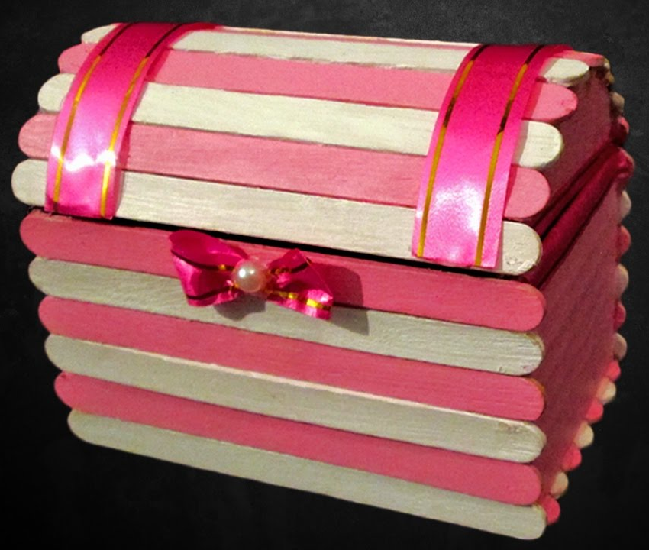
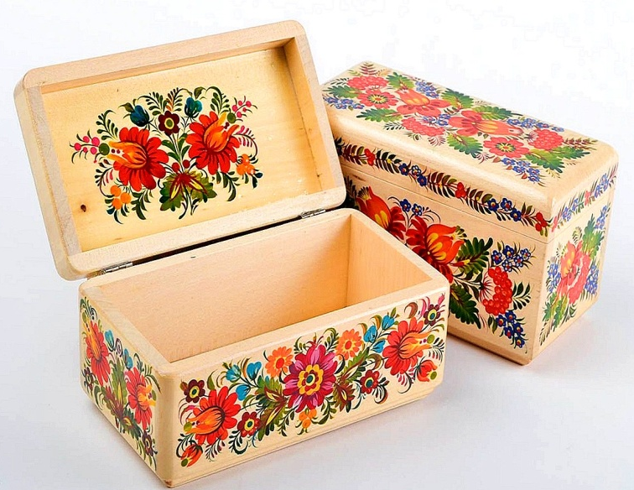
Скринька з пофарбованих дерев’яних паличок
Художній розпис

Slide 18
Домашнє завдання
ІІ. Практична частина роботи.
Декорування виробу.
ІІІ. Домашнє завдання.
Виготовлення виробу, підготовка до захисту проєкту.
Зворотній зв’язок: освітня платформа Human
або ел. пошта valentinakapusta55@gmail.com

Slide 19
Використані ресурси
https://naurok.com.ua/mayster-klas-vigotovlennya-virobiv-v-tehnici-dekupazh-184323.html

